Slide 1
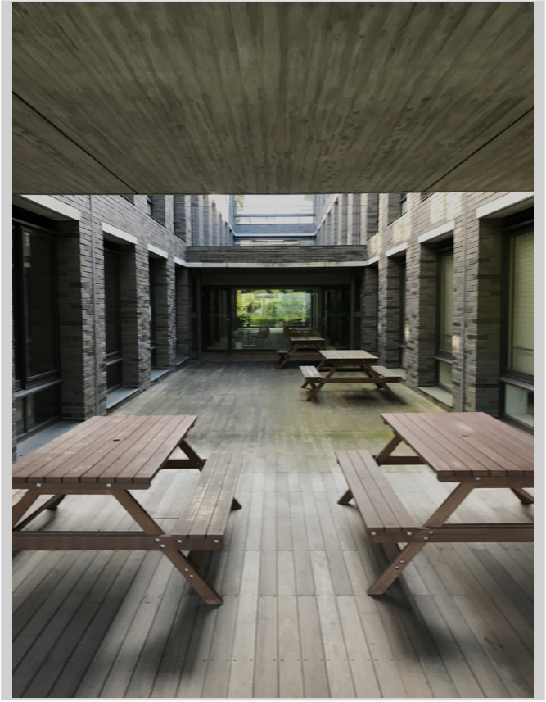

京都産業大学 学内プログラミング大会
授業で培ったスキル，
学内プロコンで試しませんか？
概要
京都産業大学生 限定!
第7回競技プログラミング大会開催!
京都産業大学一の競技プログラマは貴方かも!?
日時
2019年
11月30日（土）
15:00-19:00
おかげさまで
7周年!!!
景品
日頃の努力が実る!?
上位入賞者には豪華景品!
各年次毎に表彰があるので，1，2年生にもチャンスが!!
ティザーサイトへのURL
https://tcjudge.github.io/teaser-site/2019/
もしくは
TeraCoder2019
検索
-お問い合わせ-
Twitter
メールアドレス teracoder52@gmail.com
@TeracoyaCSE
もしくは寺子屋の営業時間に，寺子屋スタッフに
直接質問してください．
寺子屋 毎週月曜日と木曜日 5-6限目(16:45 – 20:00)
お気軽にご連絡ください!!!

